Slide 1

第一章 直角三角形的边角关系
解直角三角形
WWW.PPT818.COM

Slide 2

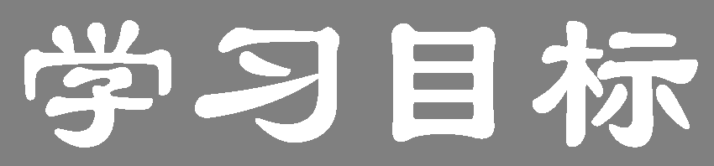

1
课堂讲解
已知两边解直角三角形
已知一边及一锐角解直角三角形
已知一边及一锐角三角函数值解直角三角形
2
课时流程
逐点
导讲练
课堂小结
作业提升

Slide 3
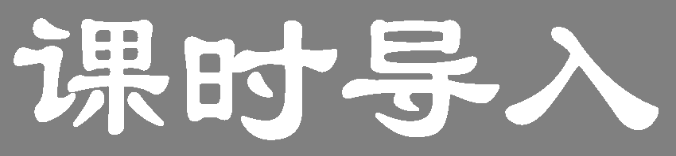
在直角三角形中，我们把两个锐角、三条边称为直角三角形的五个元素.
图中∠A，∠B，a，b，c即为直角三角形的五个元素.
A
c
b
C
a
B
(1)三边之间的关系
(2)两锐角之间的关系
∠A＋∠B＝90°
(3)边角之间的关系
锐角三角函数

Slide 4
什么是解直角三角形
A
一个直角三角形中，若已知五个元素中的两个元素(其中必须有一个元素是边)，则这样的直角三角形可解.
c
b
C
a
B
解直角三角形：
在直角三角形中，由已知元素求未知元素的过程，叫做解直角三角形．

Slide 5
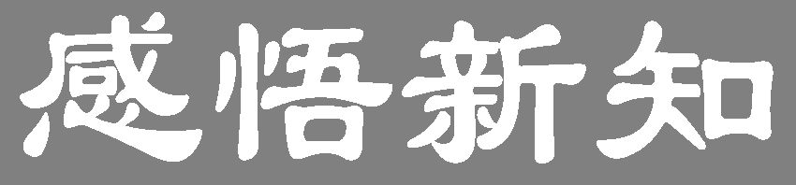
知1－讲
1
知识点
已知两边解直角三角形
在Rt△ABC中，如果已知其中两边的长，你能求出
这个三角形的其他元 素吗？

Slide 6
知1－讲
(1)三边之间的关系；
(2)两锐角之间的关系；
(3)边角之间的关系：sin A＝ ＝cos B，
cos A＝ ＝sin B，
tan A＝

Slide 7
知1－讲
已知两直角边：
应用勾股定理求斜边，
应用角的正切值求出
一锐角，再利用直角
三角形的两锐角互余，求出另一锐角．一般不用正弦或余弦值求锐角，因为斜边是一个中间量，如果是近似值，会影响结果的精确度．
已知斜边和直角边：
已知斜边和直角边：先利用勾股定理求出另一直角边，再求一锐角的正弦和余弦值，即可求出一锐角，再利用直角三角形的两锐角互余，求出另一锐角．

Slide 8
知1－讲
例1 在Rt△ABC中，∠C=90°，∠A,∠B,∠C所对的边
分别为a,b,c，且a= b= 求这个三角形的其
他元素.
在 Rt△ABC 中，a²+b²=c²，
在 Rt△ABC 中，sinB =
∴∠B = 30°. ∴∠ A = 60°.
解：

Slide 9
知1－讲
例2 已知在Rt△ABC中，∠C＝90°，∠A，∠B，∠C
的对边分别为a，b，c，且c＝5，b＝4，求这个三角
形的其他元素．(角度精确到1′)
求这个直角三角形的其他元素，与“解这个直角三角
形”的含义相同．求角时，可以先求∠A，也可以先
求∠B，因为 ＝sin B＝cos A.
导引：

Slide 10
知1－讲
解：
由c＝5，b＝4，得sin B＝ ＝0.8，
∴∠B≈53°8′.
∴∠A＝90°－∠B≈36°52′.
由勾股定理得

Slide 11
知1－讲
例3 在Rt△ABC中，∠C＝90°，∠A，∠B，∠C的对
边分别为a，b，c，且a＝1，b＝2.求这个三角形的
其他元素．(角度精确到1′，边长精确到0.01)
已知两边，根据勾股定理可求出第三边．求锐角，
需要由边的比值，运用三角函数求得．
导引：

Slide 12
知1－讲
由勾股定理得
由tan A＝ ＝0.5，得∠A≈26°34′，
∴∠B＝90°－∠A≈63°26′.
解：

Slide 13
知1－练
1
在Rt△ABC中，∠C＝90°，AB＝2 ，AC＝ ，
则∠A的度数为( )
A．90° B．60°
C．45° D．30°
D

Slide 14
知1－练
2 在△ABC中，∠C＝90°，AB＝4，AC＝3，欲求 ∠A的值，最适宜的做法是( )
A．计算tan A的值求出
B．计算sin A的值求出
C．计算cos A的值求出
D．先根据sin B求出∠B，再利用90°－∠B求出
C

Slide 15
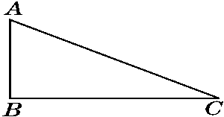
知1－练
3
【中考·兰州】如图，在△ABC中，∠B＝90°，BC＝2AB，则cos A＝( )
A.
B.
C.
D.
D

Slide 16
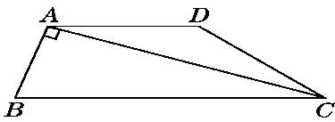
知1－练
4
如图，四边形ABCD是梯形，AD∥BC，CA是∠BCD的平分线，且AB⊥AC，AB＝4，AD＝6，则tan B＝( )
A．
B．
C.
D.
B

Slide 17
知2－导
知识点
2
已知一边及一锐角解直角三角形
已知直角三角形的一边和一锐角，解直角三角
形时，若已知一直角边a和一锐角A： ① ∠B=90 °-
∠ A；②c=
若已知斜边c和一个锐角A： ① ∠ B=90°- ∠ A；
②a=c·sin A ; ③b=c·cos A.

Slide 18
知2－讲
例4 在Rt△ABC，∠C=90°，∠A，∠B，∠C所对的边分
别为a，b，c， 且b = 30, ∠B = 25°求这个三角形的其他
元素（边长精确到1).
在沿Rt△ABC，∠C=90°，∠B = 25°
∴∠A=65°.
∵
∴
∵
∴
解：

Slide 19

知2－讲
总 结
在直角三角形的6个元素中，直角是已知元素，如果
再知道一条边和第三 个元素，那么这个三角形的所有元
素就都可以确定下来.

Slide 20
知2－讲
例5 在Rt△ABC中，∠C＝90°，∠A，∠B，∠C的对边分
别为a，b，c，且c＝100，∠A＝26°44′.求这个三角形
的其他元素．(长度精确到0.01)
已知∠A，可根据∠B＝90°－∠A得到∠B的大小．而
已知斜边，必然要用到正弦或余弦函数．
∵∠A＝26°44′，∠C＝90°，
∴∠B＝90°－26°44′＝63°16′.
由sin A＝ 得a＝c·sin A＝100·sin 26°44′≈44.98.
由cos A＝ 得b＝c·cos A＝100·cos 26°44′≈89.31.
导引：
解：

Slide 21
知2－练
1 在Rt△ABC中， ∠C＝90° ， ∠A，∠B，∠C所对的边分别为a, b, c，根据下列条 件求出直角三角形的其他元素（角度精确到1° ):
(1) 已知 a = 4, b =8;
在Rt△ABC中，由勾股定理得c＝ ＝ .
∵sin A＝ ＝ ＝ ， ∴∠A≈27°.
∵∠C＝90°，
∴∠B＝90°－∠A≈63°.
解：

Slide 22
(2) 已知 b =10， ∠B＝60°;
知2－练
在Rt△ABC中，∠C＝90°，∠B＝60°，
∴∠A＝30°.
∵sin B＝ ，b＝10，
∴c＝ ＝ ＝ .
由勾股定理得a＝ ＝ .
解：

Slide 23
(3) 已知 c =20， ∠A＝60°;
知2－练
在Rt△ABC中，∠C＝90°，∠A＝60°，
∴∠B＝30°.
∵sin A＝ ，c＝20，
∴a＝c·sin A＝20×sin 60°＝20× ＝ .
由勾股定理得b＝ ＝10.
解：

Slide 24
知2－练
2
(2016·沈阳)如图，在Rt△ABC中，∠C＝90°，
∠B＝30°，AB＝8，则BC的长是( )
A. B．4
C．8 D．4
D

Slide 25
知2－练
3 在△ABC中，∠C＝90°，若∠B＝2∠A，b＝3，
则a等于( )
A.
B.
C．6
D.
B

Slide 26
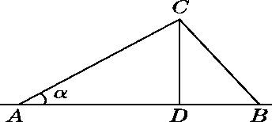
知2－练
4
【2017·益阳】如图，电线杆CD的高度为h，两根拉线AC与BC相互垂直，∠CAB＝α，则拉线BC的长度为(A，D，B在同一条直线上)( )
A.
B.
C.
D．h·cos α
B

Slide 27
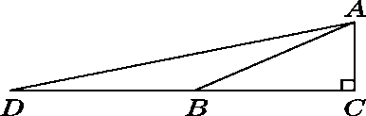
知2－练
5
【2017·滨州】如图，在△ABC中，AC⊥BC，∠ABC＝30°，点D是CB延长线上的一点，且BD＝BA，则tan∠DAC的值为( )
A．2＋
B．2
C．3＋
D．3
A

Slide 28
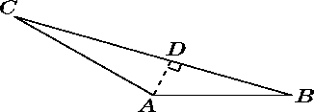
知3－讲
3
知识点
已知一边及一锐角的三角函数解直角三角形
例6 如图，在△ABC中，AB＝1，AC＝ sin B＝
求BC的长．
要求的BC边不在直角
三角形中，已知条件中
有∠B的正弦值，作BC边上的高，
将∠B置于直角三角形 中，利用解直角三角形就可
解决问题．
导引：

Slide 29
知3－讲
解：
如图，过点A作AD⊥BC于点D.
∵AB＝1，sin B＝
∴AD＝AB·sin B＝1× ＝
∴BD＝
CD＝
∴BC＝

Slide 30
知3－讲
总 结
通过作垂线(高)，将斜三角形分割成两个直角三角
形，然后利用解直角三角形来解决边或角的问题，这种
“化斜为直”的思想很常见．在作垂线时，要结合已知
条件，充分利用已知条件，如本题若过B点作AC的垂线，
则∠B的正弦值就无法利用．

Slide 31
知3－练
1 (2016·兰州)在Rt△ABC中，∠C＝90°，sin A＝ ，
BC＝6，则AB＝( )
A．4 B．6
C．8 D．10
D

Slide 32
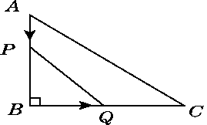
知3－练
2 (2016·西宁)如图，在△ABC中，∠B＝90°，tan C＝
AB＝6 cm.动点P从点A开始沿边AB向点B以1 cm/s
的速度移动，动点Q从点B开始沿边BC向点C以2 cm/s
的速度移动．若P，Q两点分别从A，B两点同时出发，
在运动过程中，△PBQ的最大面积是( )
A．18 cm²
B．12 cm²
C．9 cm²
D．3 cm²
C

Slide 33
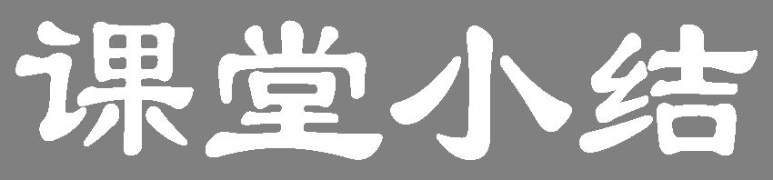
1
知识小结
在直角三角形中有三条边、三个角，它们具备以下关系：
（1）三边之间关系：a²+b²=c² (勾股定理）.
（2）锐角之间的关系：∠A+ ∠B = 90°.
（3）边角之间的关系：

Slide 34
2
易错小结
在△ABC中，∠B＝90°，BC＝3，AB＝5，求tanA，cosA的值．
易错点：受思维定式影响误以为∠C的对边为斜边造成错误.

Slide 35
解：
在Rt△ABC中，∠B＝90°，
∴AC＝
∴tan A
易错总结：本题中已指出∠B＝90°，所以AC为斜边，而受习惯的影响，常误以为∠C的对边AB是斜边．因此，解题时应认真审题，注意所给条件，分清斜边和直角边，以防出错．

